Slide 1
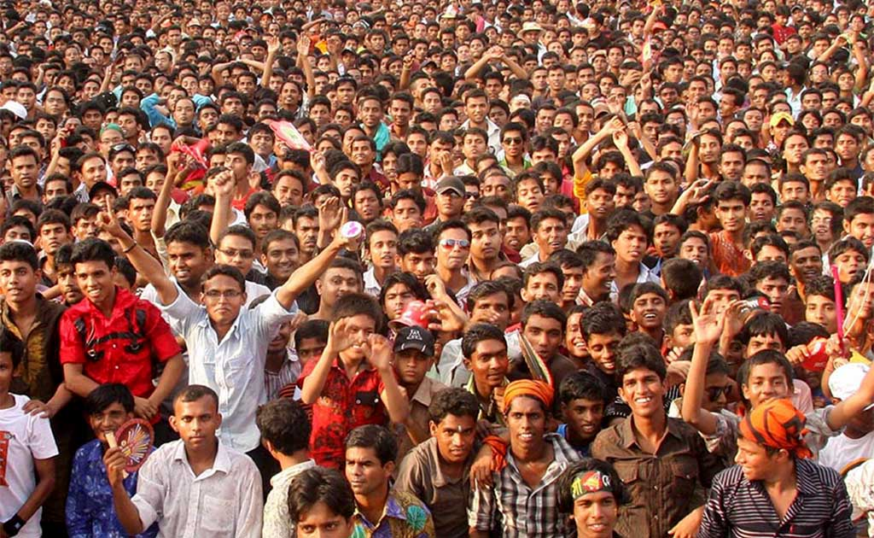
আজকের পাঠে সবাইকে শুভেচ্ছা

Slide 2
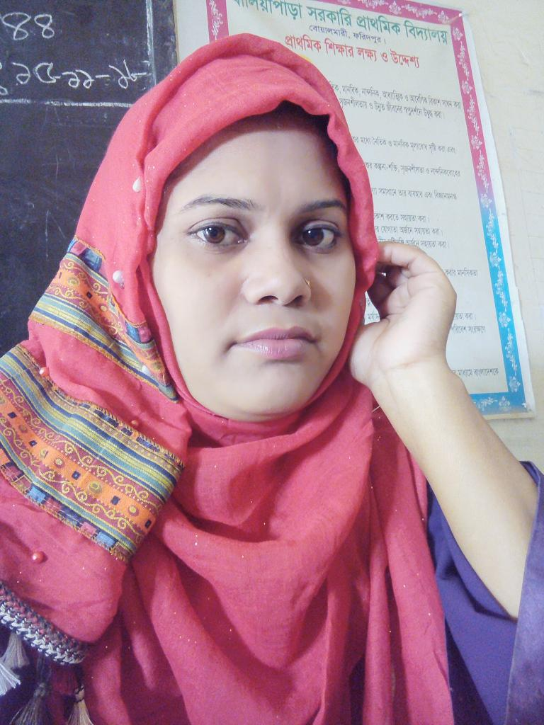
পরিচিতি
শারমিন জামান
সহকারি শিক্ষক,গোহাইলবাড়ি সরকারি প্রাথমিক বিদ্যালয়,
বোয়ালমারী,ফরিদপুর।
Email:zamansharmin03@gmail.com
মোবাইলঃ০১৭৪৩৫৫৩৪৭২
শ্রেণিঃ৫ ম
বিষয়ঃবাংলাদেশ ও বিশ্বপরিচয়
অধ্যায়ঃ৫,পাঠ-১
সময়ঃ৫০ মিনিট
তারিখঃ২৫/১১/২০১৯

Slide 3
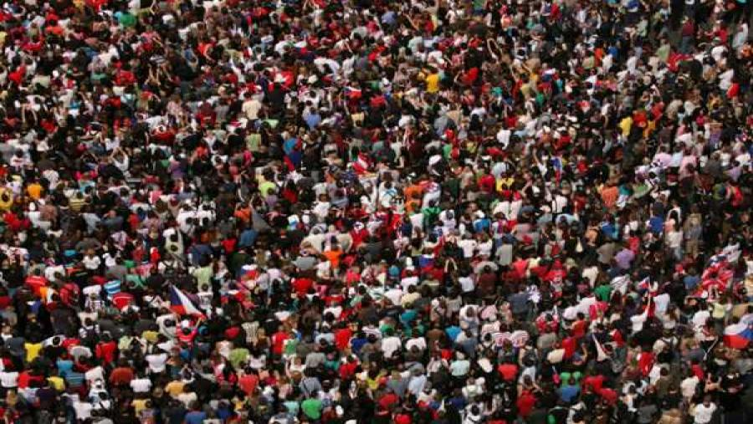
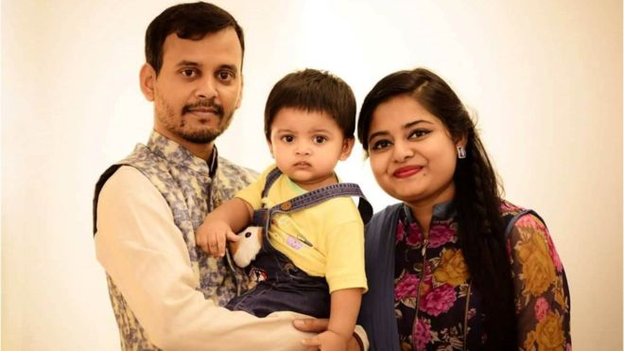
তোমার পরিবারে কে কে আছে?
নিচের ছবি দুটি লক্ষ্য কর,কি কি দেখছ?
পরিবারে লোকসংখ্যা বেশি হলে,সুবিধা বেশি না অসুবিধা বেশি চিন্তা কর তো...
অনেক মানুষ
পরিবার

Slide 4
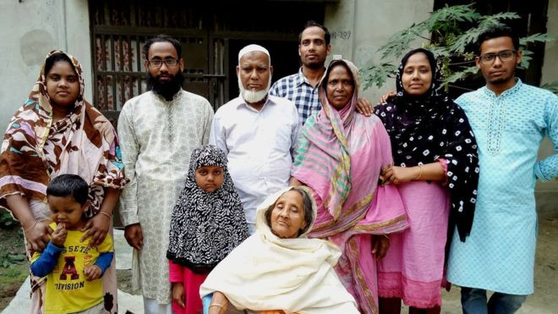
আজকের পাঠ
পরিবারের উপর অধিক জনসংখ্যার প্রভাব

Slide 5
শিখনফল
পাঠ শেষে শিক্ষার্থীরা যা শিখবে...
১২.১.১ মৌলিক চাহিদার উপর জনসংখ্যা বৃদ্ধির প্রভাব বর্ণনা করতে পারবে।
১২.২.১ জীবনযাত্রার মানের উপর অধিক জনসংখ্যার প্রভাব ব্যাখ্যা করতে পারবে।

Slide 6
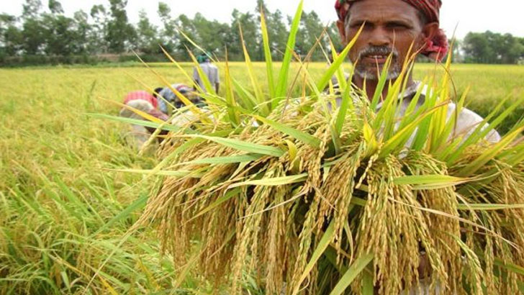
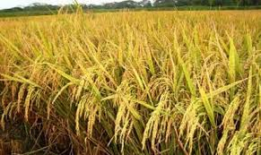
বাংলাদেশ কৃষিপ্রধান দেশ।কয়েক বছর আগেও আমরা সকলের জন্য খাদ্য উৎপাদন করতে পারতাম না।
নিচের ছবিতে কি কি দেখছ?
ধান
ধান

Slide 7
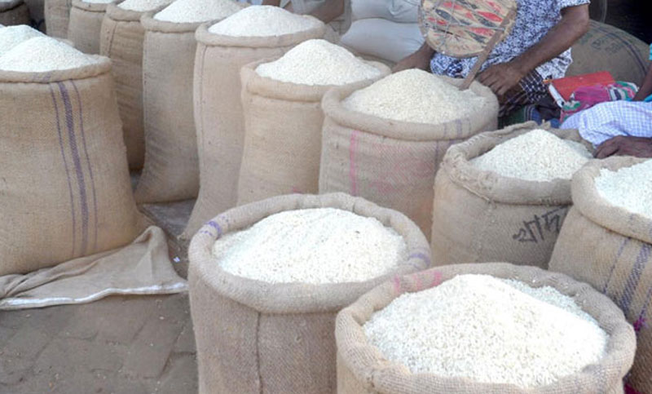
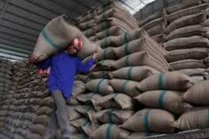
প্রায় ২৫ লক্ষ টন খাদ্য আমদানি করতে হত।
নিচের ছবিতে কি কি দেখছ?
চাল
চালের বস্তা

Slide 8
একক কাজ
নিচের ছকটি পূরণ কর।আমরা কী খাদ্য আমদানি করি ও কী পরিমান আমদানি করি তা নিচের ছকে উল্লেখ কর।
আমদানি করা খাদ্য | আমদানির পরিমাণ

Slide 9
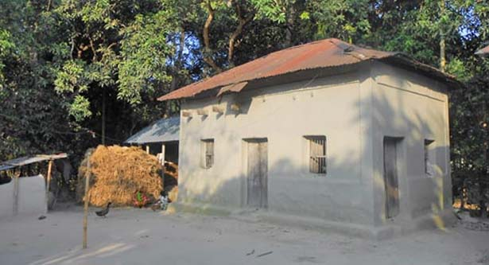
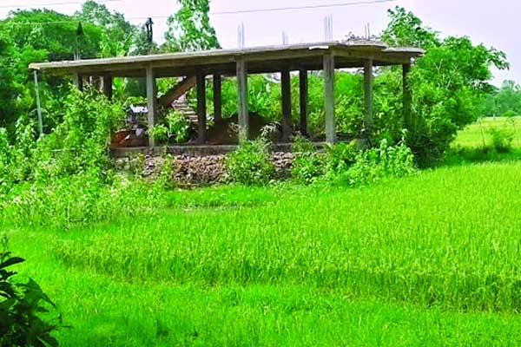
নিচের ছবিতে কি কি দেখছ?
অতিরিক্ত জনসংখ্যার জন্য বসতি স্থাপনের কারণে কৃষি জমির পরিমান কমে যাচ্ছে।
ঘর
কৃষি জমি

Slide 10
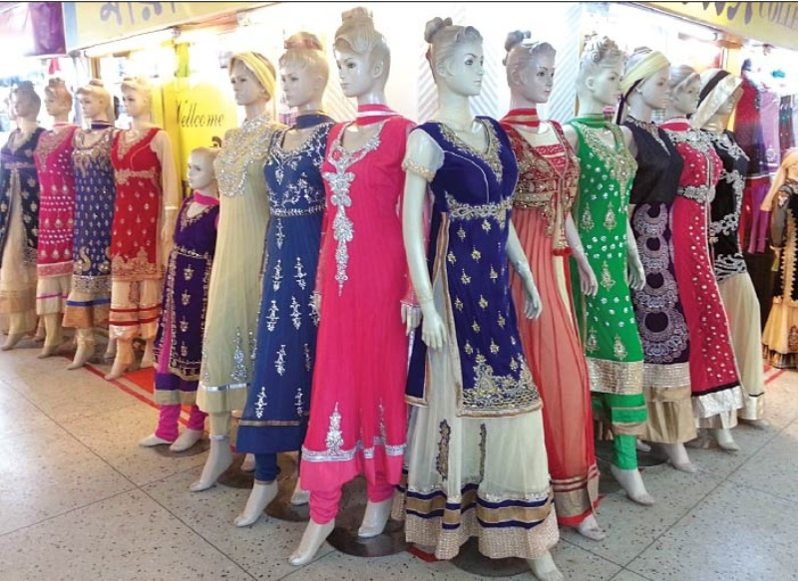
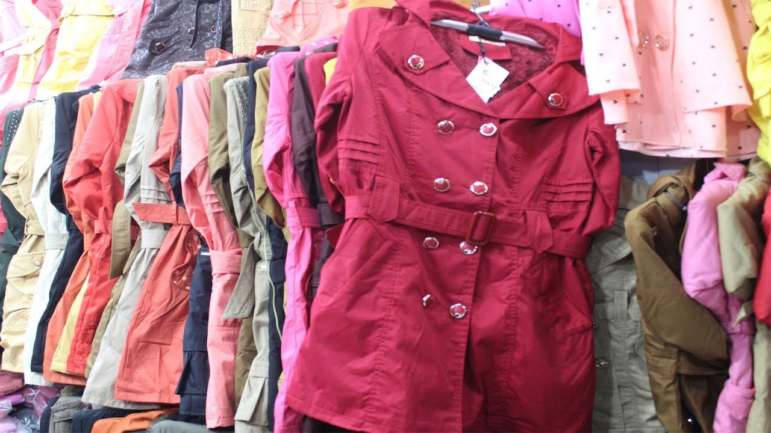
মানুষের মৌলিক চাহিদার মধ্যে অন্যতম হচ্ছে পরিধেয় বস্ত্র।
নিচের ছবিতে কি কি দেখছ?
পোশাক
পোশাক

Slide 11
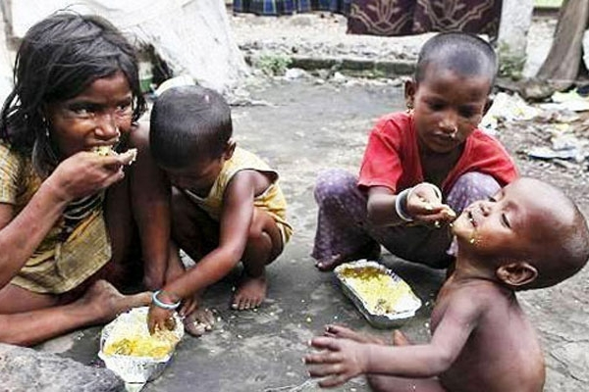
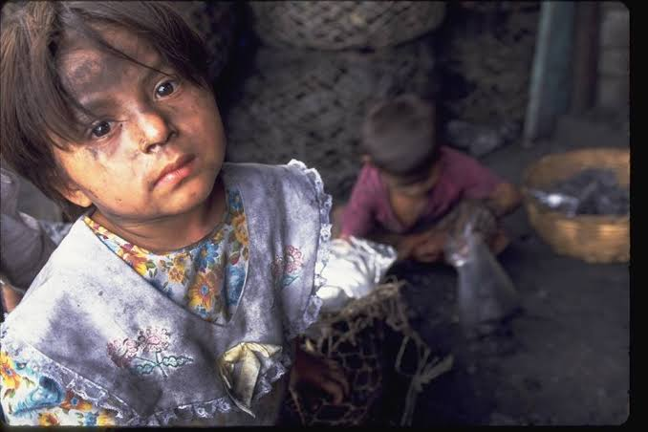
পরিবারের লোকসংখ্যা বেশি হলে বাবা-মা অনেক সময় সব সন্তানের প্রয়োজনীয় পোশাক কিনতে পারেন না।
নিচের ছবিতে কি কি দেখছ?
শিশুরা খালি গায়
শিশুটি ময়লা কাপড় পরা

Slide 12
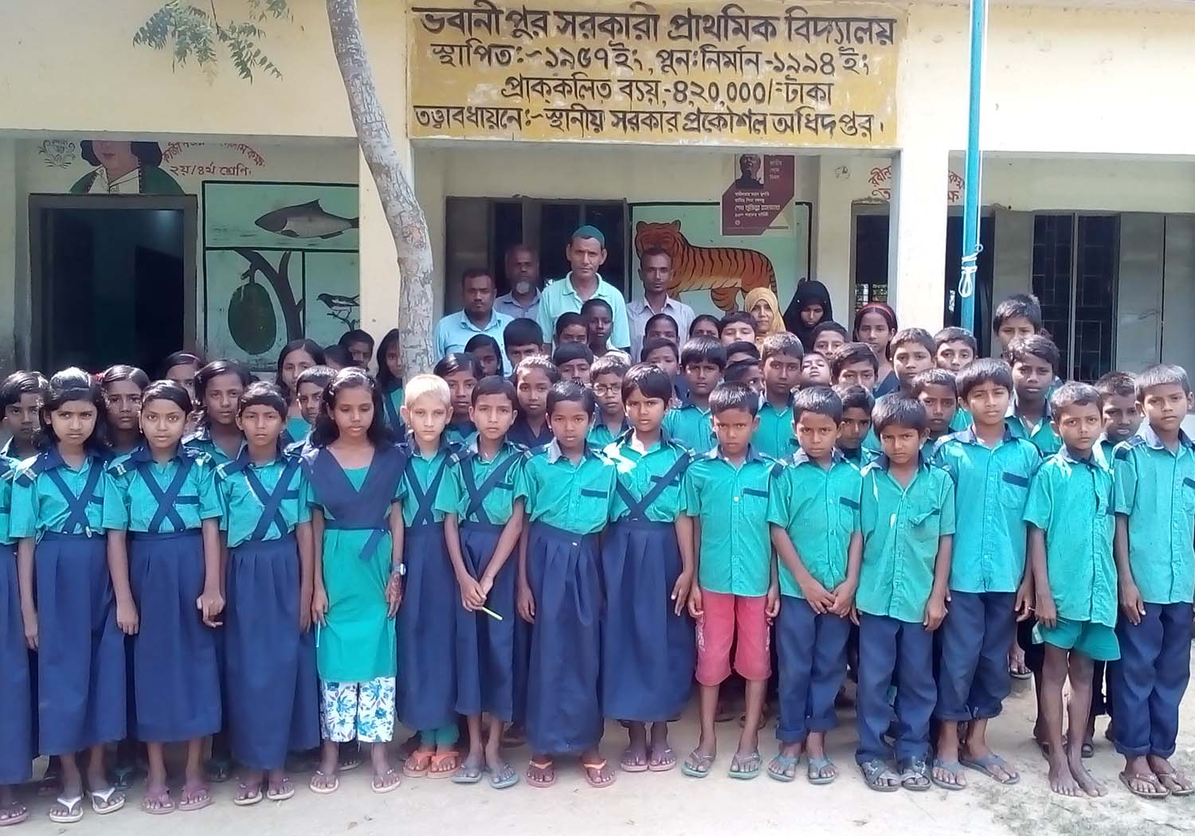
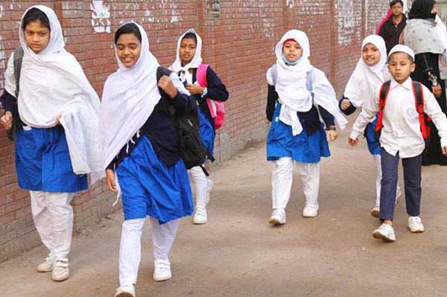
উপযুক্ত পোশাক না থাকায় অনেক শিশু বিদ্যালয়ে আসতে চায় না।
নিচের ছবিতে কি কি দেখছ?
স্কুলের ছাত্র ছাত্রী
ছাত্র ছাত্রী স্কুলে যাচ্ছে

Slide 13
জোড়ায় কাজ
কী কারণে অনেক শিশু বিদ্যালয়ে যেতে চায় না?

Slide 14
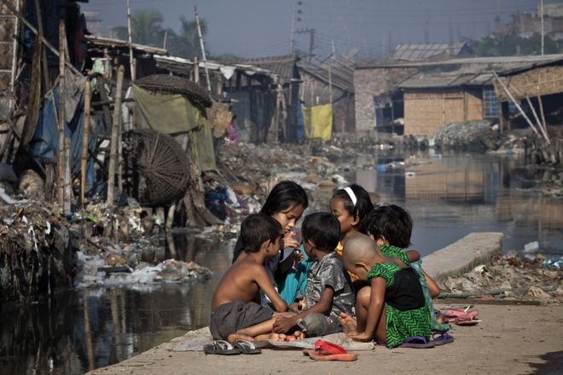
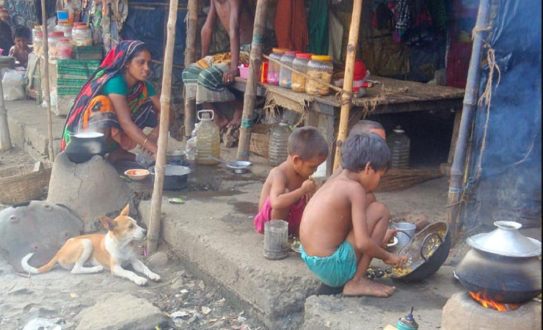
জাতিসংঘের তথ্যমতে,বাংলাদেশের প্রায় ১০ লক্ষ মানুষ গৃহহীন।
নিচের ছবিতে কি কি দেখছ?
গৃহহীন মানুষ
গৃহহীন মানুষ

Slide 15
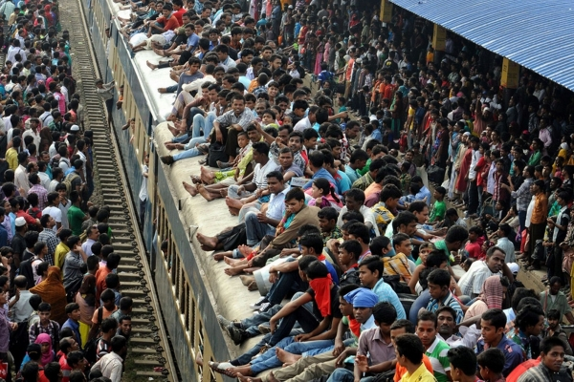
নিচের ছবিতে কি কি দেখছ?
প্রতিবছর প্রায় ৩০ লক্ষ মানুষ মোট জনসংখ্যার সাথে যুক্ত হচ্ছে।
মানুষের ছবি
মানুষের ছবি

Slide 16
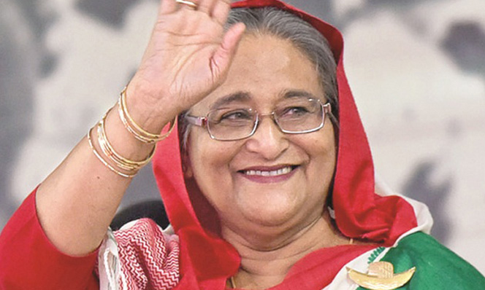
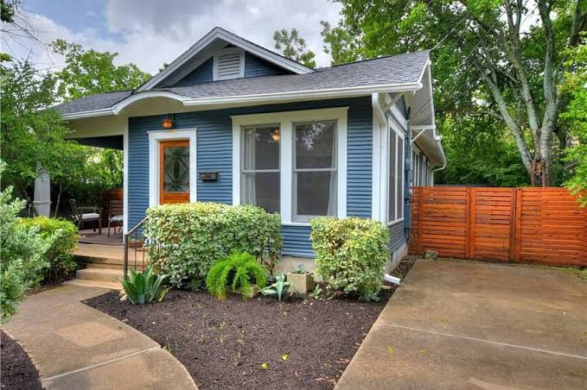
সকলের জন্য বাসস্থান নিশ্চিত করা সরকারের জন্য অনেক কঠিন।
নিচের ছবিতে কি কি দেখছ?
প্রধানমন্ত্রী শেখ হাচিনা
বাড়ি

Slide 17
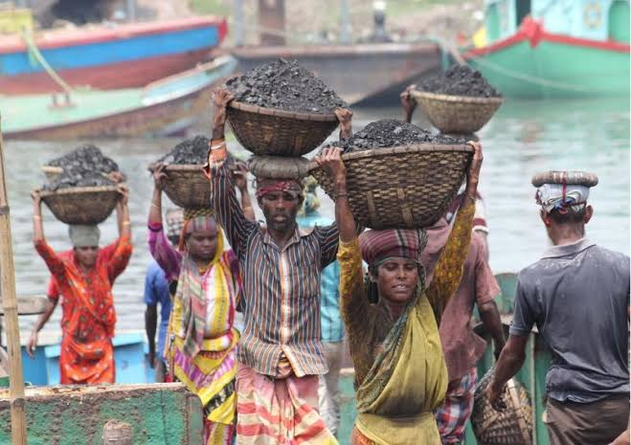
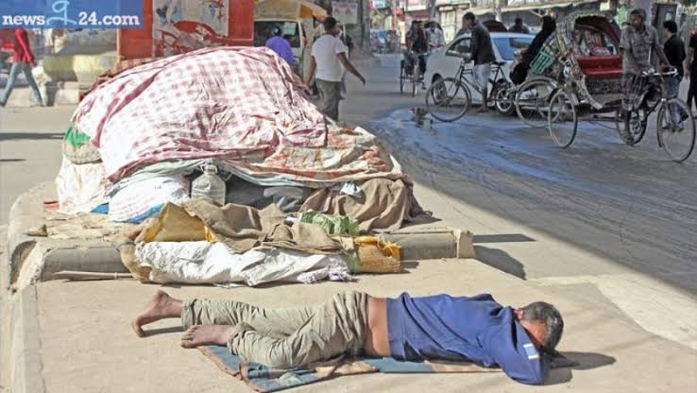
তাই নিরাপত্তা ও কাজের খোঁজে এই সব গৃহহীন মানুষ শহরে চলে আসছে।
নিচের ছবিতে কি কি দেখছ?
শ্রমিক
গৃহহীন মানুষ

Slide 18
দলগত কাজ
ক-দল
কৃষি জমির পরিমান কেন কমে যাচ্ছে ?তা আলোচনা করে তোমাদের পোস্টার পেপারে লিখ।
খ-দল
কয়েক বছর আগে কত লক্ষ টন খাদ্য আমদানি করতে হত?তা আলোচনা করে তোমাদের পোস্টার পেপারে লিখ।

Slide 19
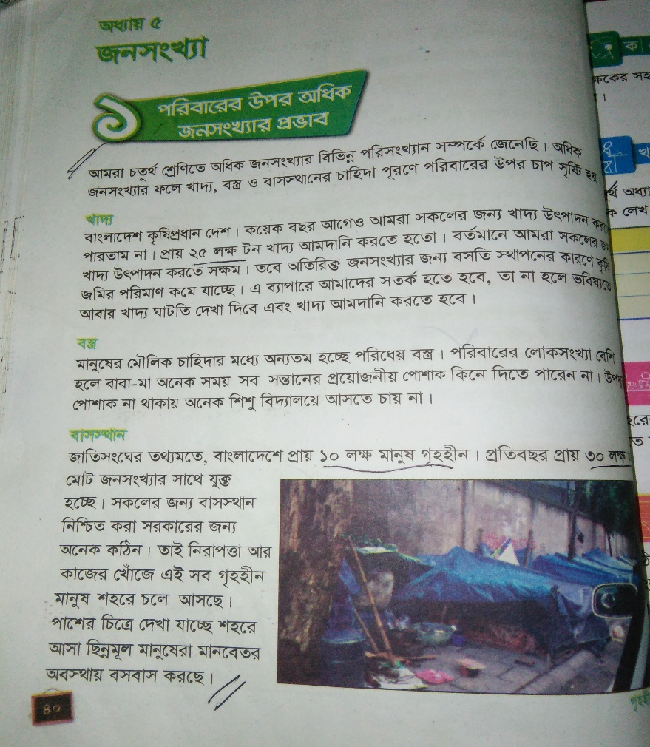
পাঠ্য বই সংযোগ
আমি সকল শিক্ষার্থীদের পাঠ্য বইয়ের ৪০-৪১ পৃষ্টা খুলতে বলব।

Slide 20
মূল্যায়ন
বাংলাদেশে প্রতিবছর কত জন শিশু জন্মগ্রহন করে?
ক)১০ লক্ষ খ)১২ লক্ষ
গ)২৫ লক্ষ ঘ)৩০ লক্ষ
সমাধান-ঘ
জাতিসংঘের তথ্যমতে,বাংলাদেশে কত মানুষ গৃহহীন?
ক)৮ লক্ষ খ)১০ লক্ষ
গ)১২ লক্ষ ঘ)১৪ লক্ষ
সমাধান-খ

Slide 21
বাড়ির কাজ
পরিবারে লোকসংখ্যা বেশি হলে খাদ্য,বস্ত্র,বাসস্থানের উপর কি কি চাপ সৃষ্টি হয়,তার একটি তালিকা তৈরি করে আনবে।

Slide 22
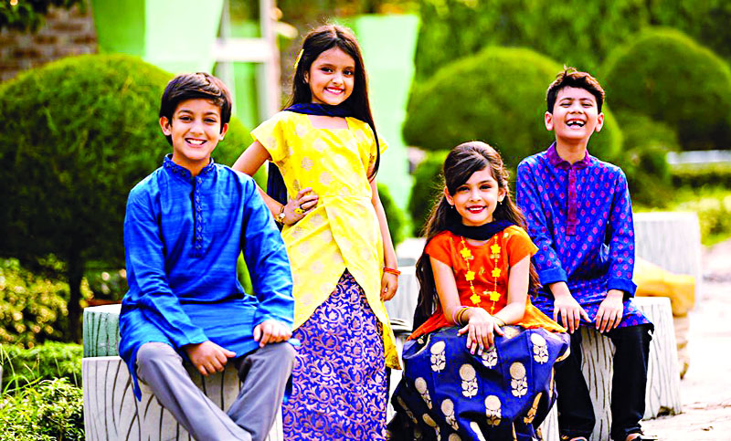
ধন্যবাদ

